Slide 1
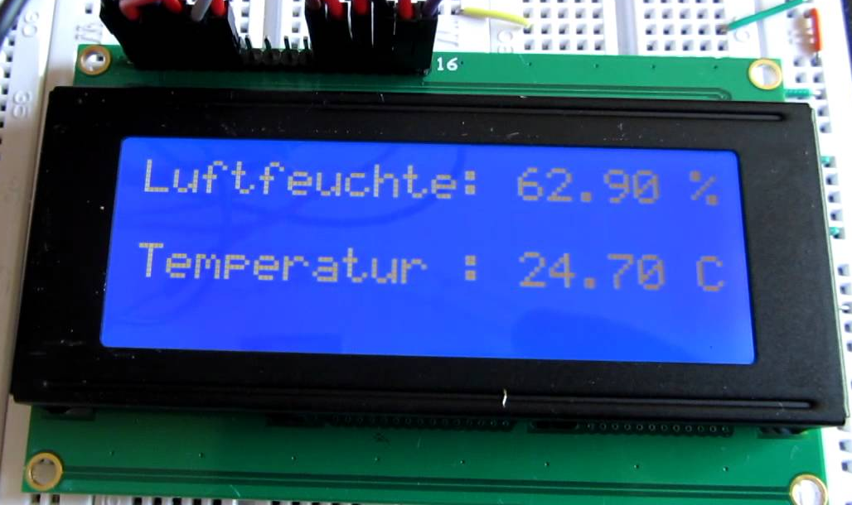
Wetterstation
FIP-Technik Von Marvin Raiser

Slide 2
Gliederung
herkömmliche Funk-Wetterstationen
meine Wetterstation
Vor- und Nachteile
wichtigste Bauteile
Schaltplan
Reflektion

Slide 3
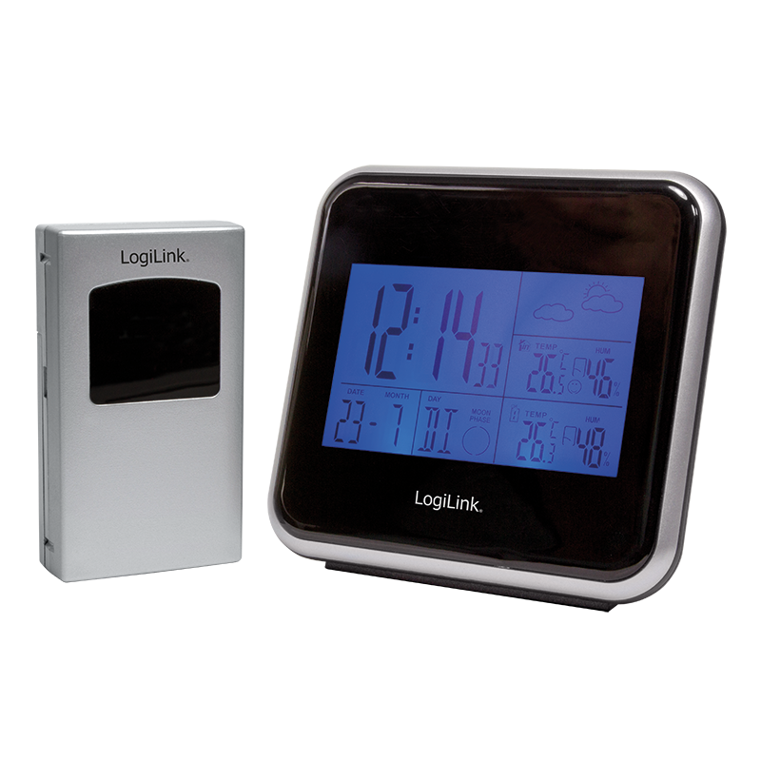
Herkömmliche funk-wetterstationen
Station:
für Innenmessungen
als Anzeige
Außensensor für Außenmessungen
Smarthome Wetterstationen

Slide 4
Meine Wetterstation – Pro/Contra
Batterie- oder Netzbetrieb
genaue Temperatur- und Luftdruckmessung
Ausbaumöglichkeiten
kein Außensensor
großes Gehäuse
nicht Wasserfest

Slide 5
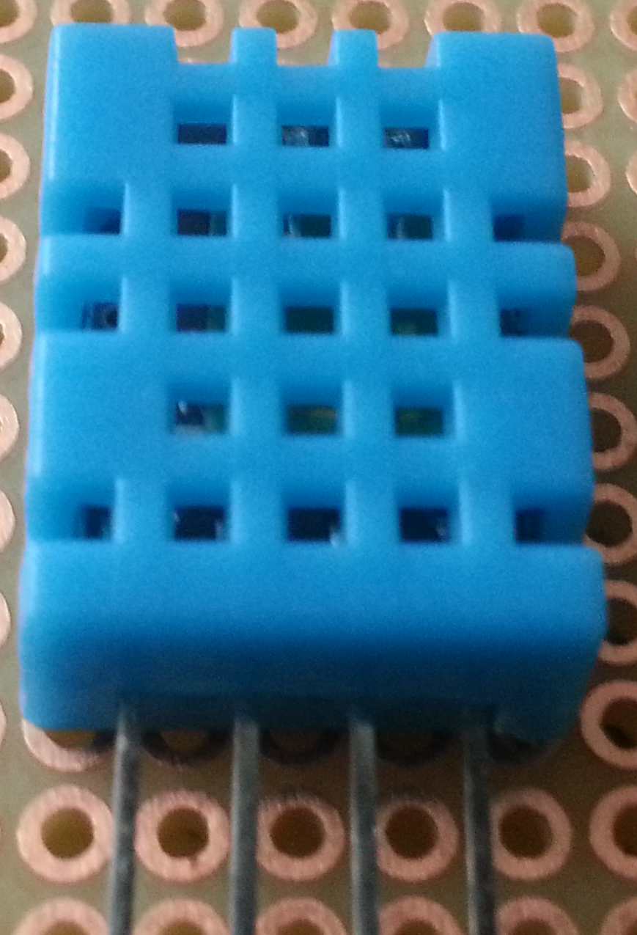
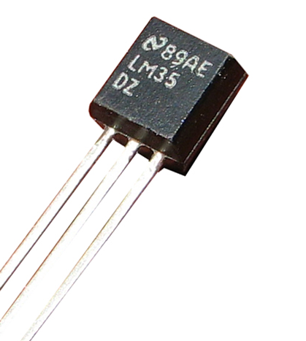
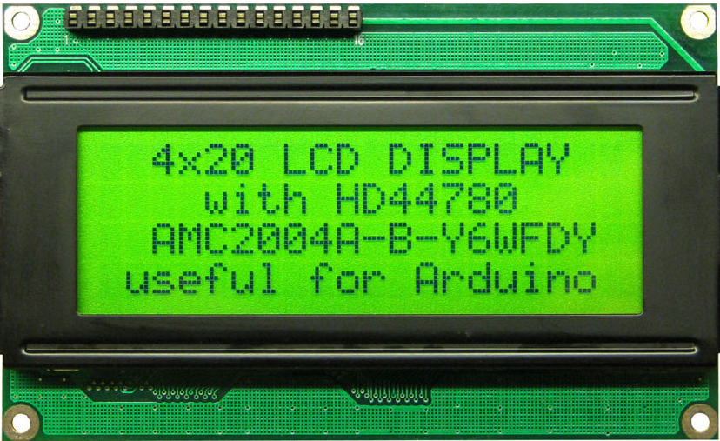
Meine Wetterstation – wichtigste Bauteile
DHT11 – Temperatur- und Feuchtigkeitssensor
LM35 – Temperatursensor
LCD-Display – 4 Zeilen und 20 Spalten
Arduino – Mikrokontroller

Slide 6
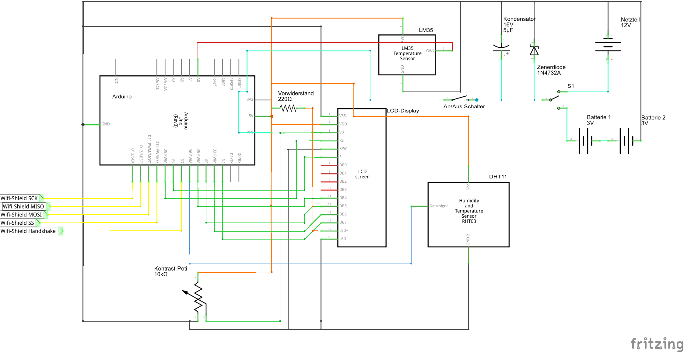
Schaltplan meiner Wetterstation

Slide 7
Reflektion
Warum ich das Thema gewählt habe?
Würde ich es wieder machen?
Was hat mir besonders gefallen?
Was würde ich nächstes mal besser machen?
Fazit

Slide 8

Vielen Dank für eure Aufmerksamkeit

